Slide 1

Anticorruzione e Trasparenza
Aggiornamento Piano Prevenzione
2 febbraio 2016

Slide 2
Nel documento vengono riepilogate le principali attività svolte nel corso del
2015 al fine di rispettare quanto previsto nel Piano di Prevenzione Anticorruzione e Trasparenza di InfratelItalia Spa approvato in consiglio di amministrazione a maggio 2015.
Sulla base dei primi risultati emersi dal monitoraggio effettuato, e, sulla base delle indicazioni trasmesse dall’ Anac nella determinazione n.12 di ottobre 2015, si propone un aggiornamento del Piano per il 2016 anche al fine di garantire una sempre più mirata azione di prevenzione.

Slide 3
Anticorruzione e Trasparenza: principali attività svolte da maggio a dicembre 2015
Approvazione Piano Prevenzione Corruzione
Aggiornamento MOGC Parte speciale e procedure
  Adeguamento del documento l.231/01 al Piano Prevenzione Corruzione e trasparenza
Focus Direttori Lavori
  Analisi del ruolo
  Mappatura processi
  Definizione anomalie
  Proposte di intervento
Referenti
Anticorruzione e Trasparenza
  Individuazione referenti
  Attribuzione e formalizzazione responsabilità
Formazione
  Incontri Formativi con i referenti interni del 10 e 16 Novembre 2015
  Seminario Formativo del 17 novembre 2015
Società trasparente
  Progettazione ed implementazione sezione sito «società trasparente»
  Apertura casella PEC ACCESSO CIVICO
WhistleBlowing
e indirizzo mail
  Apertura casella di posta anticorruzione@infratelitalia.it
  Format per segnalazioni interne Whistleblowing
Sistema di Monitoraggio
  Elaborazione di una scheda di rilevazione per ciascun processo
  Definizione indicatori di anomalia
  Impostazione db excel per elaborazione dati e report
Relazione
Annuale su Anticorruzione per il 2015
2015
Maggio
Giugno
Luglio
Agosto
Settembre
Ottobre
Novembre
Dicembre

Slide 4
MALADMINISTRATION
ANAC Determinazione n. 8 del 17 giugno 2015 (applicazione 190/12 alle controllate) allegato 1 trasparenza
ANAC Determinazione 12 del 28/10/2015 (Linee guida per l’aggiornamento del Piano) parte speciale 1 area di rischio contratti pubblici
ANAC Comunicati del presidente 1/10/2015 (divieto di erogare somme a società private in controllo pubblico che contravvengono agli obblighi della trasparenza)
Legge 208 del 28/12/2015 (legge di stabilità)
Nozione di corruzione
Si conferma la definizione del fenomeno contenuta nel PNA, non solo più ampia dello specifico reato di corruzione e del complesso dei reati contro la pubblica amministrazione, ma coincidente con la “maladministration”, intesa come assunzione di decisioni (di assetto di interessi a conclusione di procedimenti, di determinazioni di fasi interne a singoli procedimenti, di gestione di risorse pubbliche) devianti dalla cura dell’interesse generale a causa del condizionamento improprio da parte di interessi particolari. Occorre, cioè, avere riguardo ad atti e comportamenti che, anche se non consistenti in specifici reati, contrastano con la necessaria cura dell’interesse pubblico e pregiudicano l’affidamento dei cittadini nell’imparzialità delle amministrazioni e dei soggetti che svolgono attività di pubblico interesse. determinazione Anac n. 12 2015
Soggetto
Organizzazione
Formazione e Informazione
Codice di comportamento
Organigramma e Processi aziendali
Controlli di I° II° e III° livello
Carattere organizzativo delle misure di prevenzione della corruzione
Le misure di prevenzione hanno un contenuto organizzativo. Con esse vengono adottati interventi che toccano l’amministrazione nel suo complesso (si pensi alla riorganizzazione dei controlli interni), ovvero singoli settori (la riorganizzazione di un intero settore di uffici, con ridistribuzione delle competenze), ovvero singoli processi/procedimenti tesi a ridurre le condizioni operative che favoriscono la corruzione nel senso ampio prima indicato. Sono misure che riguardano tanto l’imparzialità oggettiva (volte ad assicurare le condizioni organizzative che consentono scelte imparziali) quanto l’imparzialità soggettiva del funzionario (per ridurre i casi di ascolto privilegiato di interessi particolari in conflitto con l’interesse generale). Se non si cura l’imparzialità fin dall’organizzazione, l’attività amministrativa o comunque lo svolgimento di attività di pubblico interesse, pur legittimi dal punto di vista formale, possono essere il frutto di un pressione corruttiva. determinazione Anac n. 12 2015
Trasparenza
Trasparenza come misura di prevenzione della corruzione

Slide 5
Anticorruzione e Trasparenza: la gestione del rischio
La gestione del rischio di corruzione:
va condotta in modo da realizzare sostanzialmente l’interesse pubblico alla prevenzione della corruzione e alla trasparenza. Pertanto non è un processo formalistico né un mero adempimento burocratico;
b) è parte integrante del processo decisionale. Pertanto, essa non è un’attività meramente ricognitiva, ma deve supportare concretamente la gestione, con particolare riferimento all’introduzione di efficaci strumenti di prevenzione e deve interessare tutti i livelli organizzativi;
c) è realizzata assicurando l’integrazione con altri processi di programmazione e gestione (in particolare con il ciclo di gestione della performance e i controlli interni) al fine di porre le condizioni per la sostenibilità organizzativa della strategia di prevenzione della corruzione adottata. Detta strategia deve trovare un preciso riscontro negli obiettivi organizzativi delle amministrazioni e degli enti. Gli obiettivi individuati nel PTPC per i responsabili delle unità organizzative in merito all’attuazione delle misure di prevenzione o delle azioni propedeutiche e i relativi indicatori devono, di norma, essere collegati agli obiettivi inseriti per gli stessi soggetti nel Piano delle performance o in documenti analoghi. L’attuazione delle misure previste nel PTPC è opportuno divenga uno degli elementi di valutazione del dirigente e, per quanto possibile, del personale non dirigenziale;
d) è un processo di miglioramento continuo e graduale. Essa, da un lato, deve tendere alla completezza e al massimo rigore nella analisi, valutazione e trattamento del rischio e, dall’altro, deve tener conto dei requisiti di sostenibilità e attuabilità degli interventi;
e) implica l’assunzione di responsabilità. Essa si basa essenzialmente su un processo di diagnosi e trattamento e richiede, necessariamente, di fare scelte in merito alle più opportune modalità di valutazione e trattamento dei rischi. Le scelte e le relative responsabilità riguardano, in particolare, gli organi di indirizzo, i dirigenti, il RPC;
f) è un processo che tiene conto dello specifico contesto interno ed esterno di ogni singola amministrazione o ente, nonché di quanto già attuato (come risultante anche dalla relazione del RPC). Essa non deve riprodurre in modo integrale e acritico i risultati della gestione del rischio operata da altre amministrazioni (ignorando dunque le specificità dell'amministrazione interessata) né gli strumenti operativi, le tecniche e le esemplificazioni proposti dall’Autorità o da altri soggetti (che hanno la funzione di supportare, e non di sostituire, il processo decisionale e di assunzione di responsabilità interna);
g) è un processo trasparente e inclusivo, che deve prevedere momenti di efficace coinvolgimento dei portatori di interesse interni ed esterni;
h) è ispirata al criterio della prudenza volto anche ad evitare una sottostima del rischio di corruzione;
i) non consiste in un’attività di tipo ispettivo o con finalità repressive. Implica valutazioni non sulle qualità degli individui ma sulle eventuali disfunzioni a livello organizzativo. Determinazione ANAC 12 del 28/10/2015

Slide 6
Anticorruzione e Trasparenza: ruolo del responsabile
b) Posizione di indipendenza dall’organo di indirizzo
Lo svolgimento delle funzioni di RPC in condizioni di indipendenza e di garanzia è stato solo in parte oggetto di disciplina della l. 190/2012 con disposizioni che mirano ad impedire una revoca anticipata dall’incarico e, inizialmente, solo con riferimento al caso di coincidenza del RPC con il segretario comunale (art. 1, co. 82, della l. 190/2012). A completare la disciplina è intervenuto l’art. 15, co. 3, del decreto legislativo 8 aprile 2013, n. 39, che ha esteso l’intervento dell’ANAC in caso di revoca, applicabile in via generale.
Sono assenti, invece, norme che prevedono sia specifiche garanzie in sede di nomina (eventualmente nella forma di un parere dell’ANAC sulle nomine), sia misure da adottare da parte delle stesse amministrazioni o enti dirette ad assicurare che il RPC svolga il suo delicato compito in modo imparziale, al riparo da possibili ritorsioni.
Nell’attesa di una chiarificazione in sede di attuazione della l. 124/2015, si invitano tutte le pubbliche amministrazioni, le società e gli enti di diritto privato in controllo pubblico a regolare adeguatamente la materia, con atti organizzativi generali (ad esempio, negli enti locali, il regolamento degli uffici e dei servizi) e comunque nell’atto con il quale l’organo di indirizzo individua il dirigente e lo nomina RPC. È intenzione dell’Autorità verificare che gli atti di nomina siano coerenti con tale finalità.
c) Poteri di interlocuzione e di controllo
Nella l. 190/2012 sono stati succintamente definiti i poteri del RPC nella sua interlocuzione con gli altri soggetti interni alle amministrazioni o enti nonché nella sua attività di vigilanza sull’attuazione delle misure di prevenzione della corruzione.
All’art. 1 co. 9, lett. c) è disposto che il PTPC preveda «obblighi di informazione nei confronti del RPC chiamato a vigilare sul funzionamento e sull’osservanza del Piano». Tali obblighi informativi ricadono su tutti i soggetti coinvolti, già nella fase di formazione del Piano e, poi, nelle fasi di verifica del suo funzionamento e dell’attuazione delle misure adottate. L’atto di nomina del RPC dovrebbe essere accompagnato da un comunicato con cui tutti i dirigenti e il personale sono invitati a dare allo stesso la necessaria collaborazione. Utile si rivela anche l’introduzione nel Codice di comportamento dello specifico dovere di collaborare attivamente con il RPC, dovere la cui violazione deve essere ritenuta particolarmente grave in sede di responsabilità disciplinare. È imprescindibile, infatti, un forte coinvolgimento dell’intera struttura in tutte le fasi di predisposizione e di attuazione delle misure anticorruzione. Per la fase di elaborazione del PTPC e dei relativi aggiornamenti, lo stesso PTPC può 12
contenere regole procedurali fondate sulla responsabilizzazione degli uffici alla partecipazione attiva, sotto il coordinamento del RPC. Ove necessario, il PTPC può rinviare la definizione di tali regole a specifici atti organizzativi interni.

Slide 7

Anticorruzione e Trasparenza: Organizzazione attività
….
d) Supporto conoscitivo e operativo al RPC
L’interlocuzione con gli uffici e la disponibilità di elementi conoscitivi idonei non sono condizioni sufficienti per garantire una migliore qualità dei PTPC. Occorre che il RPC sia dotato di una struttura organizzativa di supporto adeguata, per qualità del personale e per mezzi tecnici, al compito da svolgere.
Ferma restando l’autonomia organizzativa di ogni amministrazione o ente, la struttura a supporto del RPC potrebbe non essere esclusivamente dedicata a tale scopo ma, in una logica di integrazione delle attività, essere anche a disposizione di chi si occupa delle misure di miglioramento della funzionalità dell’amministrazione (si pensi, ad esempio, all’OIV, ai controlli interni, alle strutture che curano la predisposizione del piano della performance). La condizione necessaria, però, è che tale struttura sia posta effettivamente al servizio dell’operato del RPC. In tale direzione nel PTPC è opportuno precisare le indicazioni organizzative, ivi compresa la regolazione dei rapporti tra RPC e ufficio di supporto
.…
ANAC Determinazione n. 12 del 28 ottobre 2015
Come previsto nella Determinazione dell’ ANAC n. 12 del 28 ottobre 2015, al fine di poter svolgere un’adeguata attività di Prevenzione alla corruzione e trasparenza è necessario potersi dotare di una struttura organizzativa con competenze adeguate

Slide 8

Formazione
….5. Ruolo strategico della formazione
La centralità della formazione è affermata già nella l. 190/2012 (art. 1, co. 5, lett. b); co. 9, lett. b); co. 11). La formazione fin qui svolta ha risentito sia delle scarse risorse a disposizione delle amministrazioni, sia di un approccio generalista al tema della corruzione che non ha giovato al perseguimento dell’obiettivo di una migliore qualità delle misure di prevenzione.
Occorre una formazione più mirata, in primo luogo, relativamente alla individuazione delle categorie di destinatari, che peraltro, non può prescindere da una responsabilizzazione delle amministrazioni e degli enti sulla scelta dei soggetti da formare e su cui investire prioritariamente; in secondo luogo, in relazione ai contenuti.
Sotto il primo profilo la formazione deve riguardare, con approcci differenziati, tutti i soggetti che partecipano, a vario titolo, alla formazione e attuazione delle misure: RPC, referenti, organi di indirizzo, titolari di uffici di diretta collaborazione e di incarichi amministrativi di vertice, responsabili degli uffici, dipendenti. La formazione, poi, dovrà essere differenziata in rapporto alla diversa natura dei soggetti 14
(pubbliche amministrazioni, enti pubblici, enti di diritto privato in controllo pubblico e meramente partecipati) tenuti all’adozione di misure di prevenzione e di trasparenza e ai diversi contenuti delle funzioni attribuite (enti territoriali generali, enti di settore, enti di regolazione e enti di erogazione di servizi).
Sotto il secondo profilo, la formazione deve riguardare, anche in modo specialistico, tutte le diverse fasi: l’analisi di contesto, esterno e interno; la mappatura dei processi; l’individuazione e la valutazione del rischio; l’identificazione delle misure; i profili relativi alle diverse tipologie di misure (ad es. come si illustrerà di seguito, controlli, semplificazioni procedimentali, riorganizzazioni degli uffici, trasparenza)….
ANAC Determinazione n. 12 del 28 ottobre 2015
Come previsto nella Determinazione dell’ ANAC n. 12 del 28 ottobre 2015, ossia il Nuovo Piano Nazionale Anticorruzione, verrà elaborato un piano formativo e informativo per il 2016

Slide 9
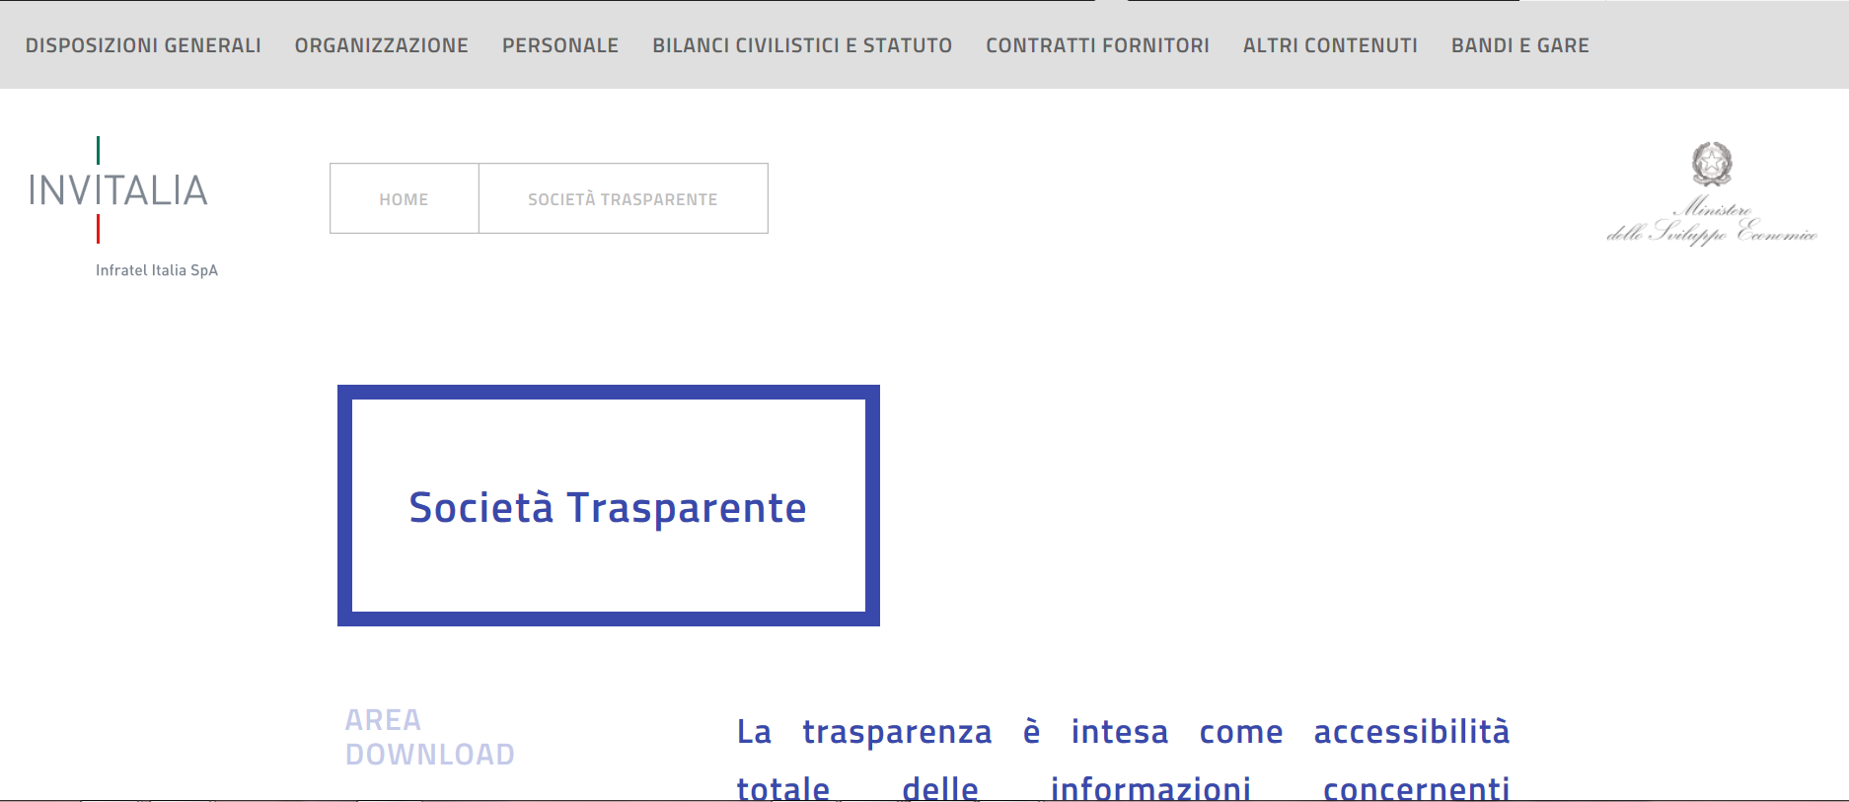
Società Trasparente
E’ stata effettuata un’accurata analisi dei contenuti da pubblicare nel sito di InfratelItalia Spa ed in particolare nella sezione «Amministrazione Trasparente» di cui al d.lgs. 33/2013. In linea con quanto effettuato da Invitalia Spa, a partire da Novembre 2015 sono attive le seguenti sezioni tematiche in continuo aggiornamento:

Slide 10
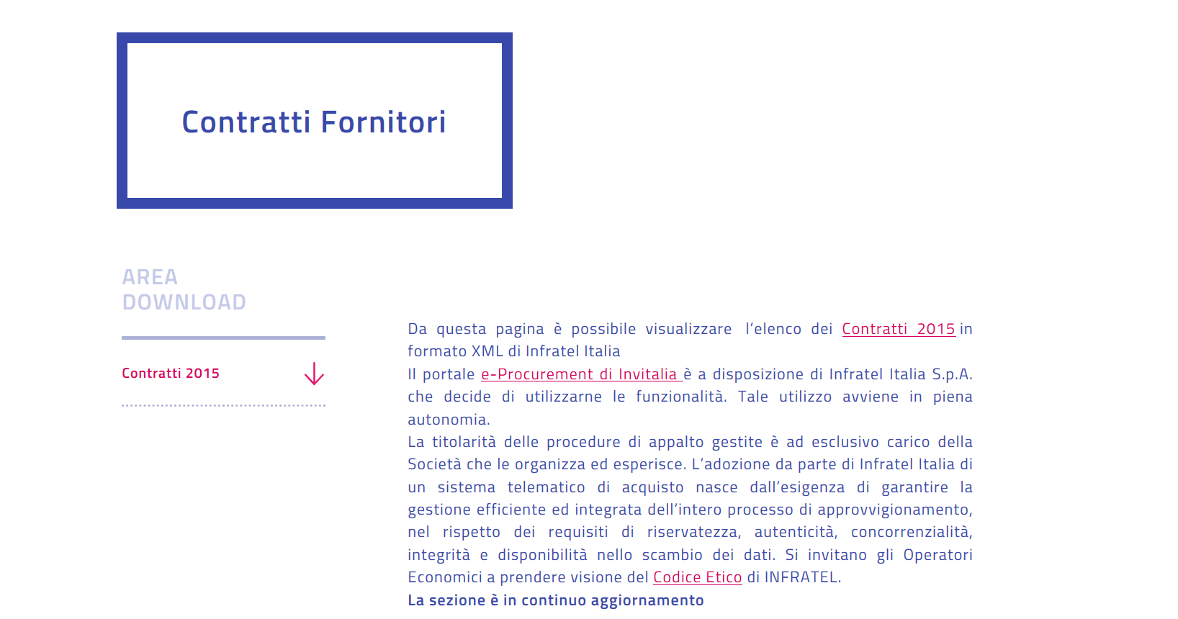

Slide 11
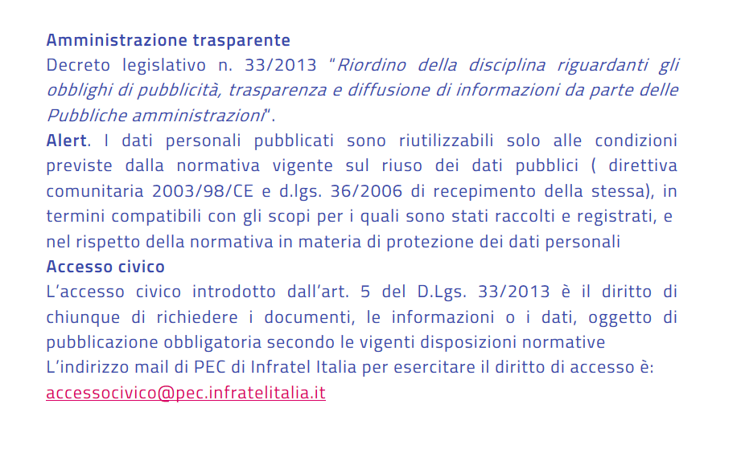
Società Trasparente: accesso civico
Accesso civico
L'obbligo previsto dalla normativa vigente in capo all’Autorità di pubblicare documenti, informazioni o dati comporta il diritto di chiunque di richiedere i medesimi, nei casi in cui sia stata omessa la loro pubblicazione.
La richiesta di accesso civico non è sottoposta ad alcuna limitazione quanto alla legittimazione soggettiva del richiedente, non deve essere motivata, è gratuita e va presentata al Responsabile della Trasparenza, anche mediante compilazione di apposito “form on-line” disponibile all’interno della sezione “Amministrazione Trasparente”.
Le funzioni relative all’accesso civico potranno essere delegate dal Responsabile della trasparenza ad altro dirigente espressamente individuato con atto formale. Il potere sostitutivo di cui all'articolo 2, comma 9-bis della legge 241/1990, rimarrà, in ogni caso, in capo al Responsabile stesso.
Nei casi in cui il Responsabile della Trasparenza, constati l’omissione della pubblicazione di documenti, informazioni o dati, prevista per legge, invita tempestivamente il Dirigente competente a voler pubblicare nel sito, per il tramite dell’ ufficio comunicazione, il documento, l'informazione o il dato richiesto. La pubblicazione va effettuata entro trenta giorni dalla richiesta di accesso civico e va comunicata al richiedente l'avvenuta pubblicazione, indicando il relativo collegamento ipertestuale. Se il documento, l'informazione o il dato risultano già pubblicati nel rispetto della normativa vigente, il responsabile della trasparenza indica al richiedente il relativo collegamento ipertestuale.
Nei casi di ritardo o mancata risposta, il richiedente può ricorrere al titolare del potere sostitutivo di cui all'articolo 2, comma 9-bis della legge 241/1990, e successive modificazioni, che, verificata la sussistenza dell'obbligo di pubblicazione, nei termini di cui al comma 9-ter del medesimo articolo, provvede come descritto in precedenza.
La tutela del diritto di accesso civico è disciplinata dalle norme sul processo amministrativo (d.lgs. 104/2010, così come modificato dal d.lgs. n. 33/2013) a cui si fa espresso rinvio.
ANAC_ Programma triennale per la trasparenza e l’integrità – 2014/2016

Slide 12
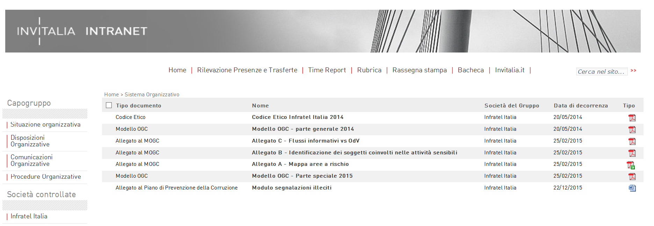


Slide 13
Piano Prevenzione Corruzione: prossime attività 2016
Dall’analisi della normativa vigente e delle successive determinazioni dell’ Anac in merito alla prevenzione della corruzione e della trasparenza, il PPCT di Infratel approvato a maggio 2015 si ritiene ancora adeguato. Tuttavia, si prevede di effettuare le seguenti integrazioni e focalizzazioni al fine di renderlo ancora più in linea ai fini della prevenzione. In particolare si intende procedere attraverso la:
Definizione perimetro di responsabilità tra Infratel ed Invitalia sulla base delle nuove disposizioni organizzative
Aggiornamento delle aree di rischio, adeguamento del sistema di monitoraggio e degli indicatori di anomalia
Organizzazione delle attività relative al Responsabile Anticorruzione e trasparenza (compiti, responsabilità, risorse)
Definizione ed implementazione del Piano formativo e di incontri con referenti interni ed esterni (uffici di controllo CDA, ODV, MISE, ANAC)
Avvio di Audit su ambiti specifici sulla base di quanto emerso dal monitoraggio di II° livello
Aggiornamento ed implementazione della sezione sito «Società trasparente»,
Gestione della casella accesso civico e del Whistleblowing

Slide 14
Anticorruzione e Trasparenza: attività previste primo semestre 2016
Organizzazione attività
  Definizione modalità organizzative di lavoro
  Individuazione supporto interno
  Selezione supporto esterno
Focalizzazione aree di rischio
  Definizione perimetro di responsabilità funzioni Invitalia-Infratel
  Elaborazione dati di monitoraggio
  Individuazione indicatori di anomalia
Audit
  Programmazione controlli di III° livello, Audit, in collaborazione con responsabile Internal Audit di Invitalia (Paolo Foglia)
Raccomandazioni del Responsabile Anticorruzione e trasparenza per il 2016
  Predisposizione di report di sintesi al vertice aziendale, ai referenti e agli organismi di controllo (CdA, OdV)
Sistema di monitoraggio
  Revisione schede in base a quanto emerso dai dati raccolti anche dall’audit
  Analisi mirata di aspetti critici
  Raccolta periodica informazioni
Formazione e Informazione
  Definizione piano formativo per referenti e dipendenti
  Calendario incontri periodici per condivisione attività
Società trasparente
  Aggiornamento continuo contenuti del sito
  Gestione e monitoraggio richieste provenienti da PEC ACCESSO CIVICO, casella di posta dedicata, Whistleblowing
2016
Gennaio
Febbraio
Marzo
Aprile
Maggio
Giugno

